Slide 1
Austausch: Schule – SchülerIn – Eltern

Slide 2
Wofür verwenden wir Edupage?
Einsicht in die Stundenpläne
Austausch mit den Schülern (auch im Corona-Fall)
Austausch mit den Eltern
Krankmeldungen der Kinder
Terminkalender
...

Slide 3
Am Handy:
App aus dem Store herunterladen
Mit den Zugangsdaten aus der Email einmalig registrieren
Achtung: Email könnte auch im Spamordner sein
Email Sender ist E-Mail-Dienst edupage.org
Bei Bedarf kann die Email kann auch nochmals verschickt werden! → Meldung an die Lehrperson

Slide 4
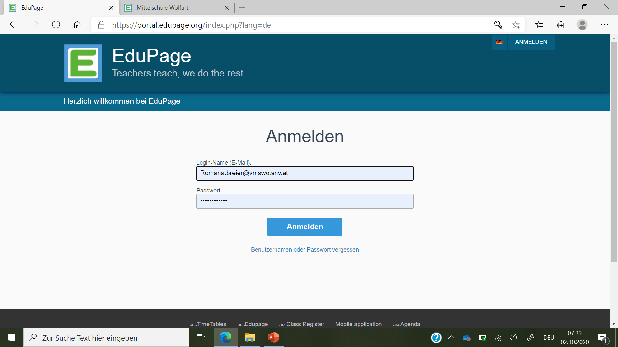
Über die Google-Eingabe „Edupage“ kann man sich anmelden und wird weitergeleitet ...
Am PC:

Slide 5
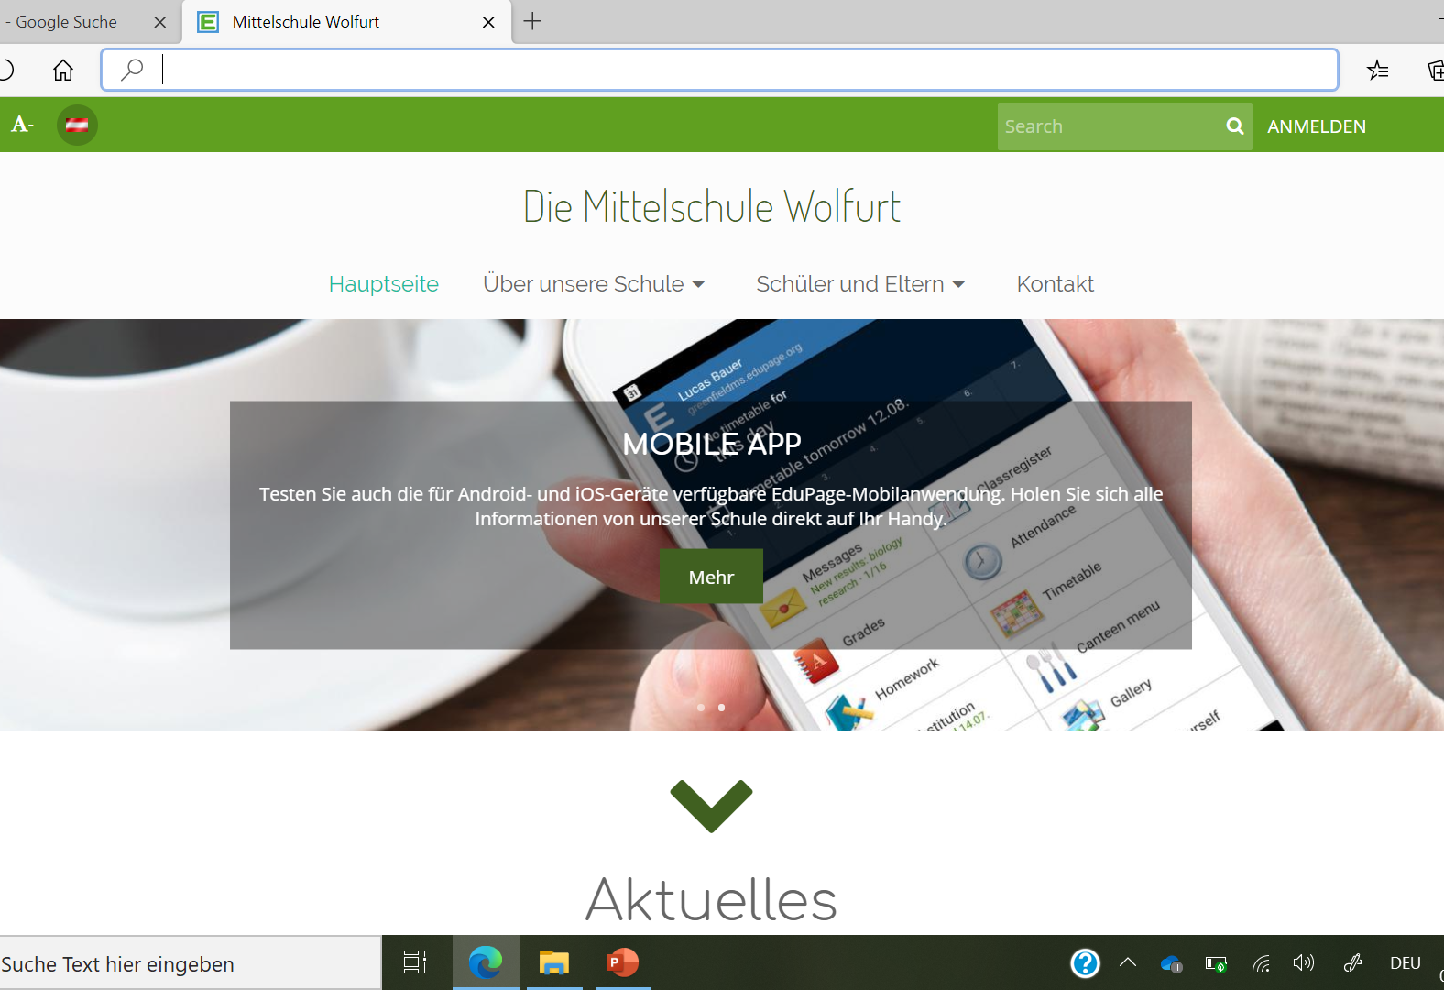
oder ...
https://mswolfurt.edupage.org/

